Slide 1










CHÀO MỪNG CÁC EM ĐẾN VỚI BÀI HỌC NGÀY HÔM NAY!

Slide 2













Chủ đề 2 – Tuần 7
KIỂM SOÁT CẢM XÚC CỦA BẢN THÂN
(Tiết 2)

Slide 3


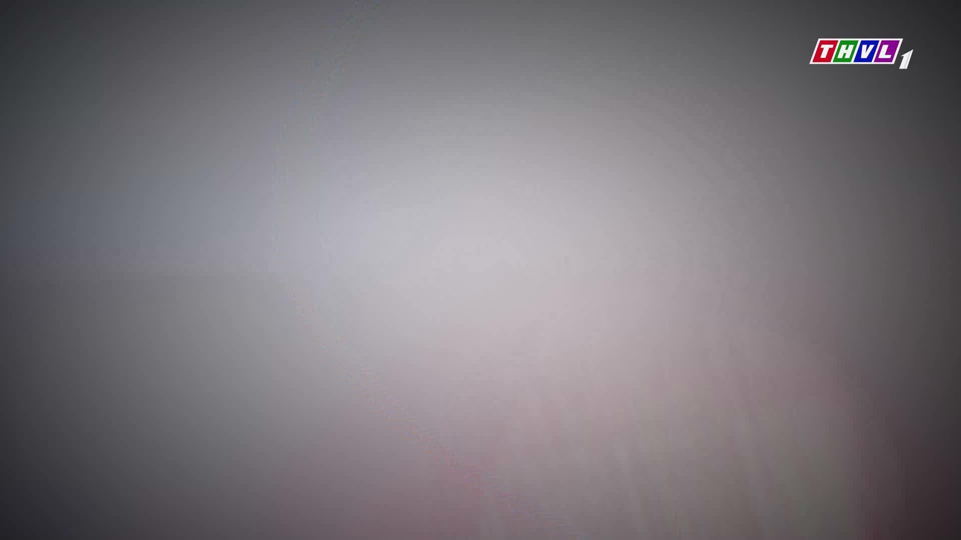


KHỞI ĐỘNG
Sau khi xem video em có nhận xét gì về các nhân vật trong vieo?

Slide 4










NỘI DUNG BÀI HỌC
3. Rèn luyện kĩ năng giải tỏa cảm xúc tiêu cực
4. Vận dụng kĩ năng kiểm soát cảm xúc

Slide 5

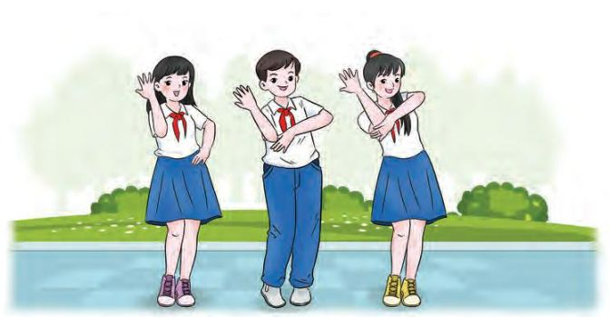


3. Rèn luyện kĩ năng giải tỏa cảm xúc tiêu cực
Thực hành cách giải tỏa cảm xúc tiêu cực.

Slide 6
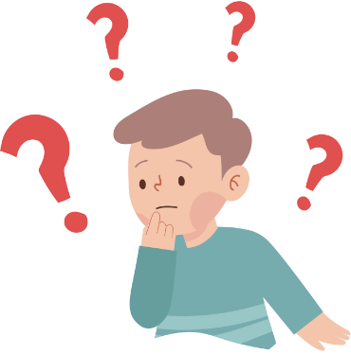
3. Rèn luyện kĩ năng giải tỏa cảm xúc tiêu cực
Sắm vai thể hiện kĩ năng kiểm soát cảm xúc trong các tình huống sau:
Giờ ra chơi, Lan đi lấy nước uống. Khi đi ngang qua hành lang, tình cờ Lan nghe thấy bạn Mai và Ly đang nói xấu sau lưng mình, khiến Lan rất tức giận.
Nhóm 1

Slide 7
3. Rèn luyện kĩ năng giải tỏa cảm xúc tiêu cực
Sắm vai thể hiện kĩ năng kiểm soát cảm xúc trong các tình huống sau:
Hòa và Nam là đôi bạn thân, học cùng lớp, lại ngồi cùng một bàn. Trong giờ kiểm tra Toán tuần trước, Hòa không làm được bài nên cầu cứu Nam cho mình chép bài nhưng bị từ chối. Từ hôm ấy Hòa giận Nam nên tránh mặt, không nói chuyện cũng như không qua rủ bạn cùng đi học như mọi người. Thái độ của Hòa khiến Nam rất buồn.
Nhóm 2

Slide 8


3. Rèn luyện kĩ năng giải tỏa cảm xúc tiêu cực
Nhóm 1
Bạn Lan nên hít thở sâu để lấy lại bình tĩnh.
Sau đó có thể tìm một dịp thích hợp để nói chuyện với hai bạn Mai và Ly, đề nghị hai bạn có gì thì nên góp ý thẳng với mình, không nên nói sau lưng.

Slide 9
3. Rèn luyện kĩ năng giải tỏa cảm xúc tiêu cực
Nhóm 2
Nam nên giữ bình tĩnh.
Sau đó, chờ lúc thích hợp để giải thích cho Hòa hiểu về tình cảm của mình với Hòa, về lí do mình không thể cho bạn chép bài trong giờ kiểm tra.

Slide 10

3. Rèn luyện kĩ năng giải tỏa cảm xúc tiêu cực
Cả lớp thảo luận, nhận xét theo các câu hỏi:
Trong tiểu phẩm đóng vai của nhóm bạn vừa rồi, nhân vật Lan đã ứng xử như thế nào khi tức giận?
Em có đồng tình với cách ứng xử như vậy hay không? Vì sao? Cách ứng xử ấy đã thể hiện được kĩ năng kiểm soát cảm xúc chưa?

Slide 11


3. Rèn luyện kĩ năng giải tỏa cảm xúc tiêu cực
Cả lớp thảo luận, nhận xét theo các câu hỏi:
Nhóm nào có cách ứng xử khác trong tình huống này?

Slide 12


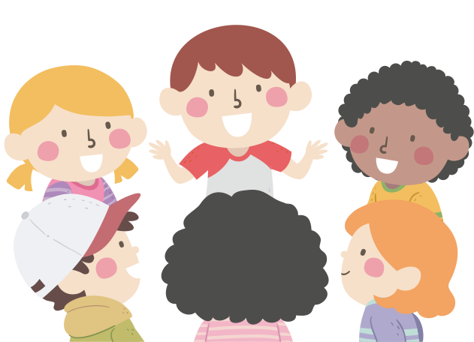
4. Vận dụng kĩ năng kiểm soát cảm xúc
Vận dụng kĩ năng kiểm soát cảm xúc trong cuộc sống hằng ngày.
Ghi lại kết quả vận dụng kĩ năng kiểm soát cảm xúc của bản thân và những khó khăn, vướng mắc em đã gặp phải.

Slide 13
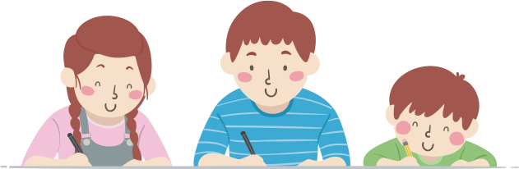
4. Vận dụng kĩ năng kiểm soát cảm xúc
Thực hiện kĩ năng kiểm soát cảm xúc theo các bước:
Nhận biết
cảm xúc
Điều chỉnh
cảm xúc
Thể hiện cảm xúc phù hợp.

Slide 14

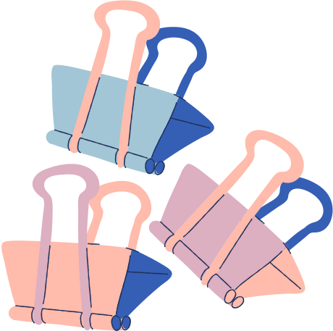
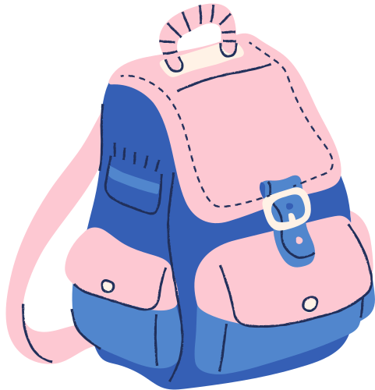
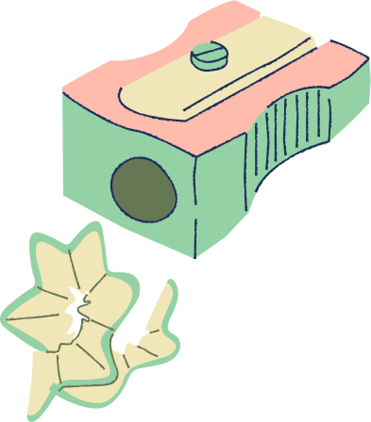


KẾT LUẬN
Kĩ năng kiểm soát cảm xúc là khả năng của cá nhân nhận biết được cảm xúc của bản thân tại một thời điểm nào đó, biết điều chỉnh cảm xúc và biết thể hiện cảm xúc của bản thân một cách phù hợp với tình huống, hoàn cảnh, đối tượng.

Slide 15
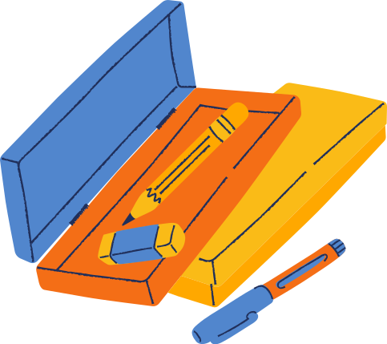



HƯỚNG DẪN VỀ NHÀ
Ôn lại kiến thức đã học
Đọc trước kiến thức tuần 8 – Vượt qua khó khăn.

Slide 16
CẢM ƠN CÁC EM ĐÃ
LẮNG NGHE BÀI GIẢNG!

